Slide 1
O papel das Ecological Focus Areas (EFA) na promoção do serviço de predação de pragas nos campos da Golegã: resultados do projecto Optimus Prime
José Lima Santos (CEF/ISA)
Tainan Messina (CEF/ISA + GBIF)
Rui Figueira (ISA + GBIF)

Slide 2
Questões de investigação
Como muda a composição da comunidade de aves nidificantes ao longo do gradiente paul → EFA arbórea → matriz agrícola próxima de EFA → matriz agrícola longe de EFA?
Como muda o nível do serviço de predação de pragas agrícolas ao longo do mesmo gradiente?
Qual o aumento do serviço que resultaria de uma expansão da área ocupada por EFA agrícolas? E qual o custo em termos de perda de superfície agrícola?

Slide 3
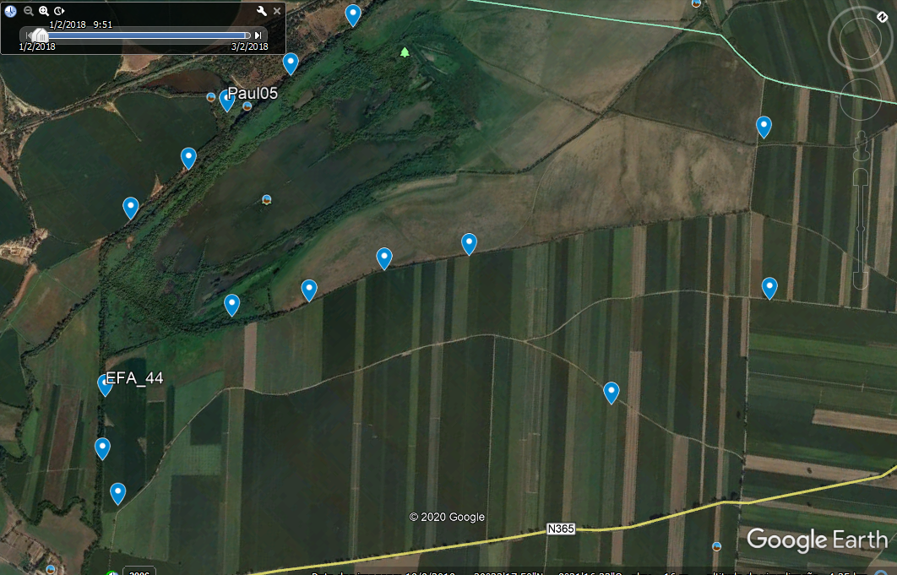

Slide 4
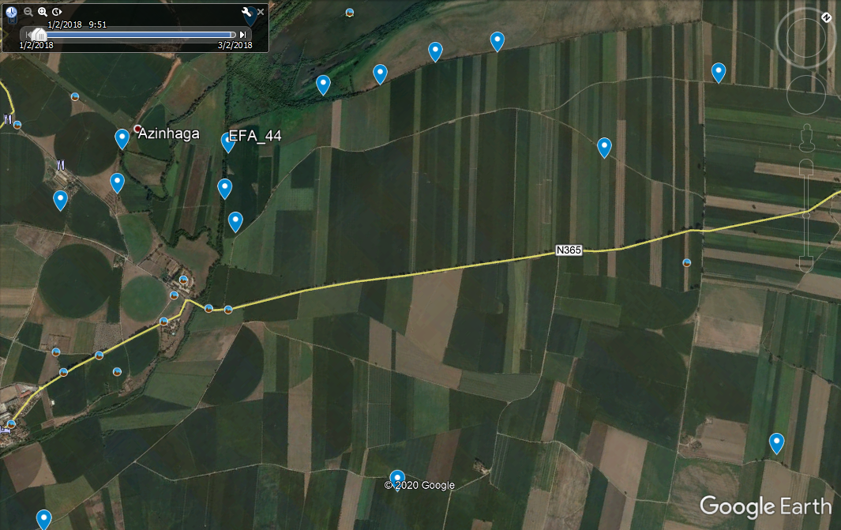

Slide 5
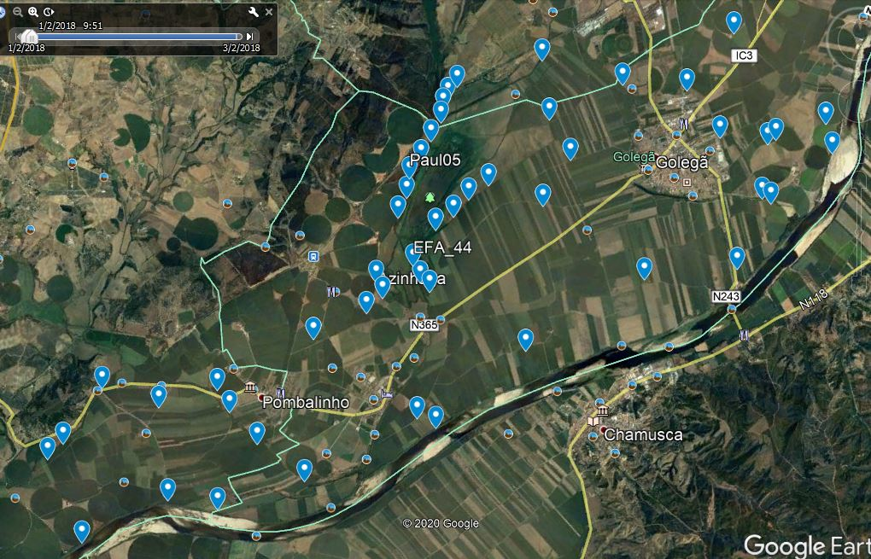
Amostra – 50 pontos de escuta
no campo da Golegã

Slide 6
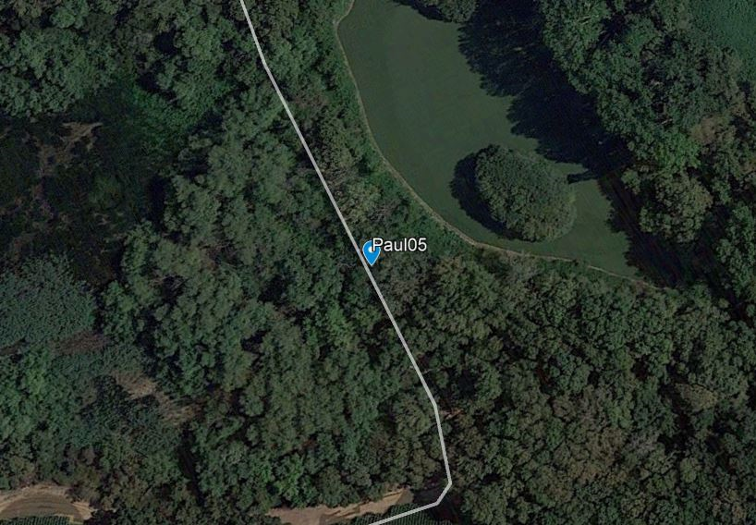
Pontos 1 – Paul, floresta palustre (N=10)

Slide 7
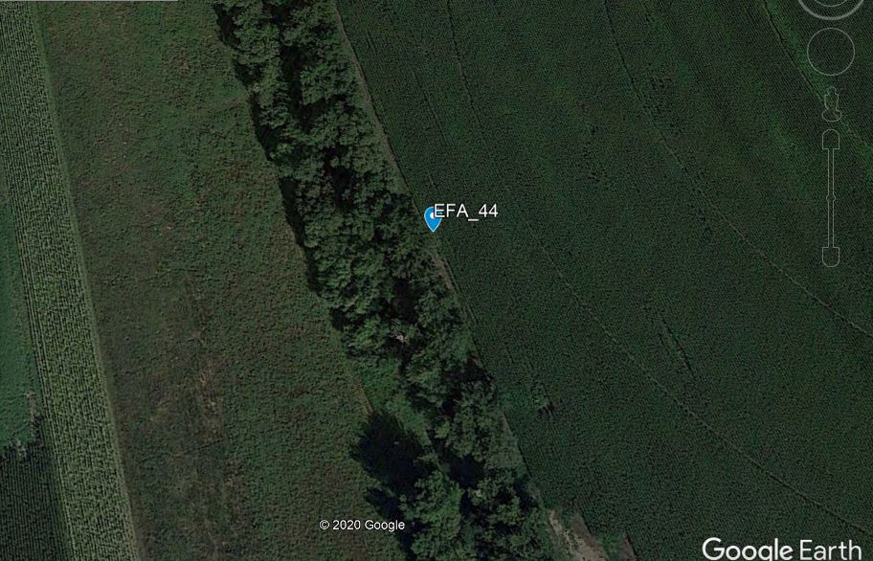
Pontos 2 – EFA arbórea
(N=20)

Slide 8
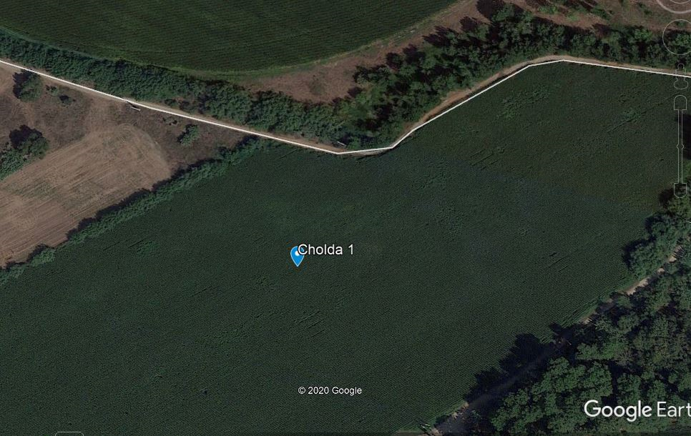
Pontos 3A – Matriz agrícola perto de EFA (N=8)

Slide 9
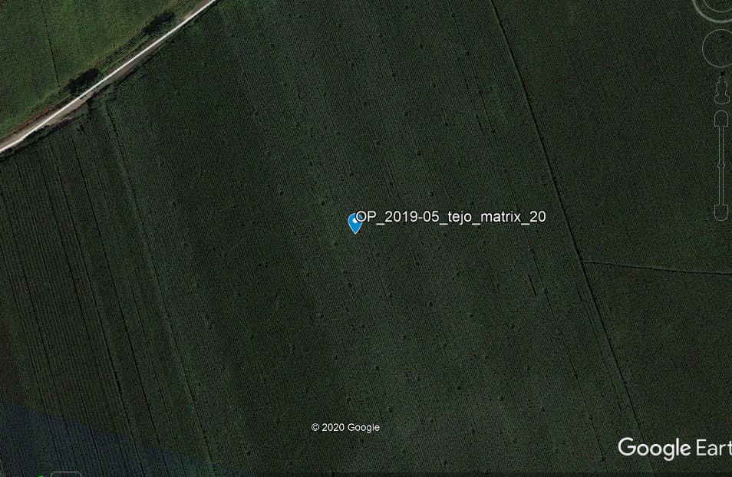
Pontos 3B – Matriz agrícola longe de EFA (N=12)

Slide 10
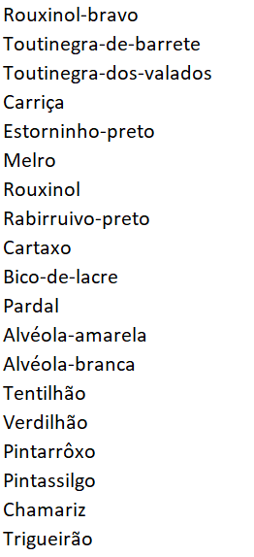
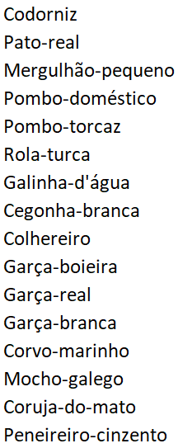
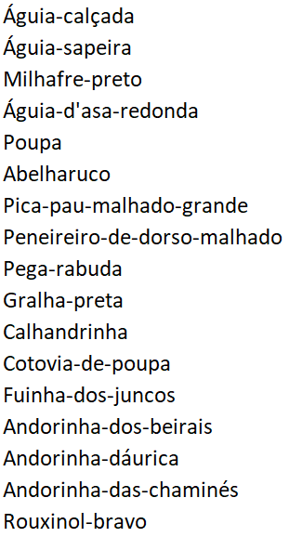
Nestes 50 pontos foram observadas as seguintes 51 espécies de aves:

Slide 11
Que agrupámos nas seguintes guildas ou grupos funcionais:
Passeriformes florestais insectívoros
Passeriformes de orla granívoros
Passeriformes de campo granívoros
Passeriformes de campo insectívoros
Alaudídeos (principalmente insectívoros)

Slide 12
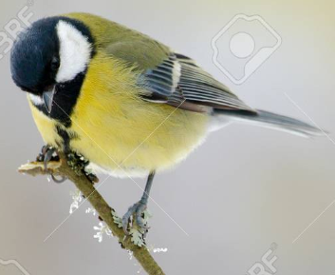
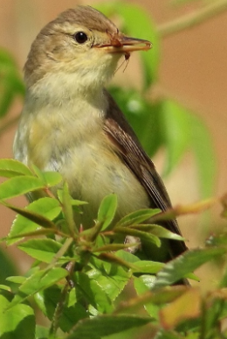
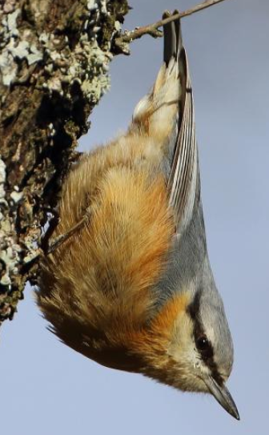
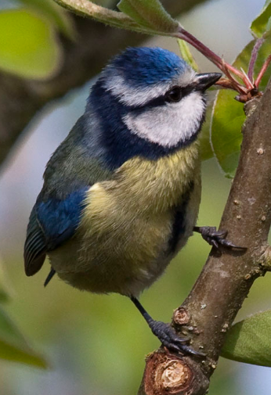
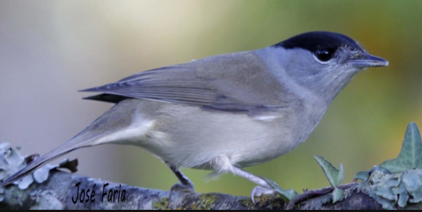
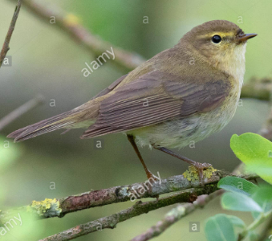
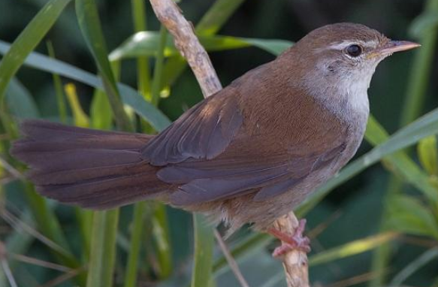
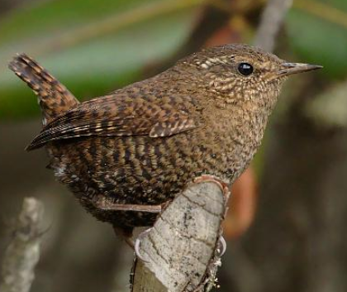
Passeriformes florestais insectívoros (copa)

Slide 13
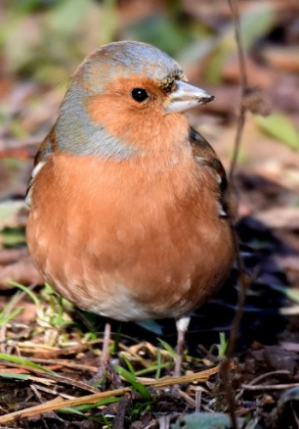
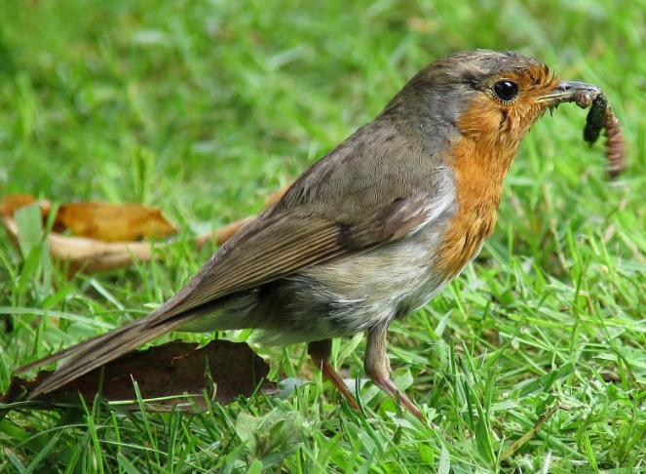
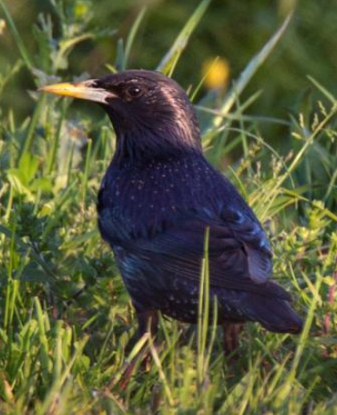
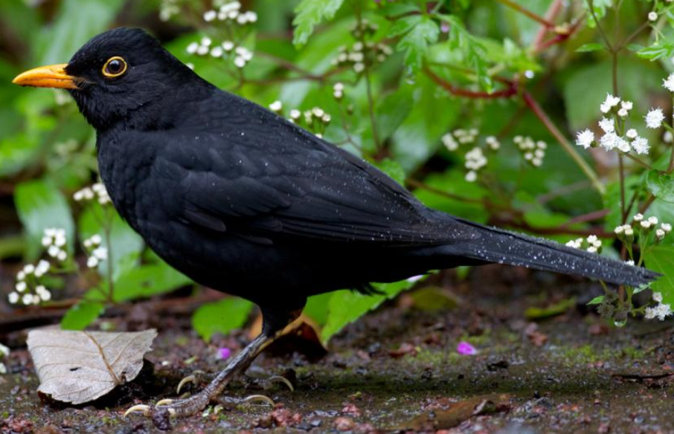
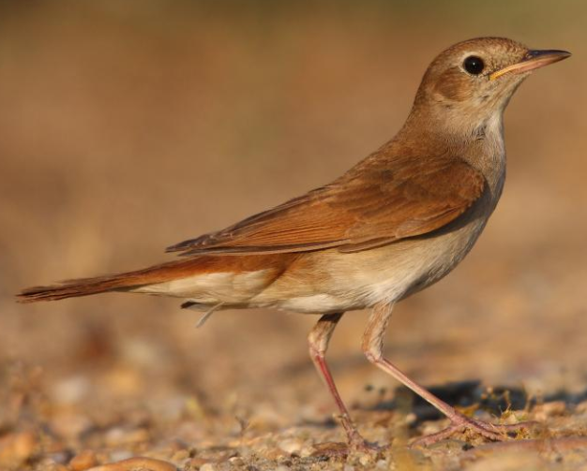
Passeriformes florestais insectívoros (chão)

Slide 14
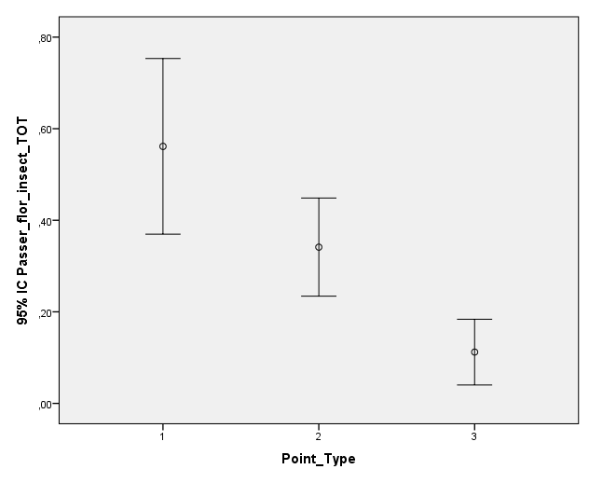

Slide 15
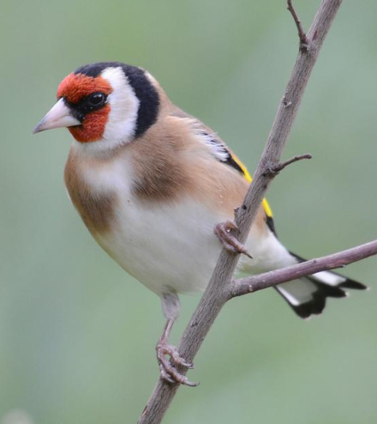
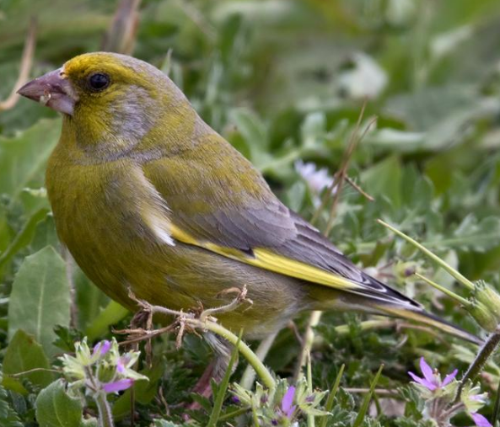
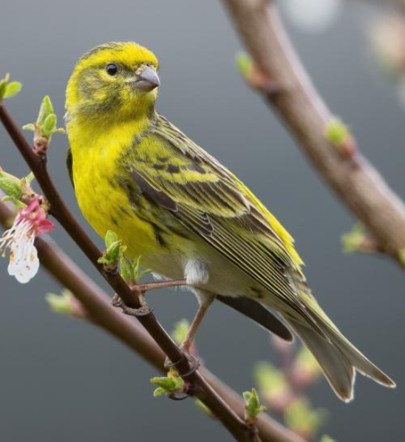
Passeriformes de orla granívoros

Slide 16
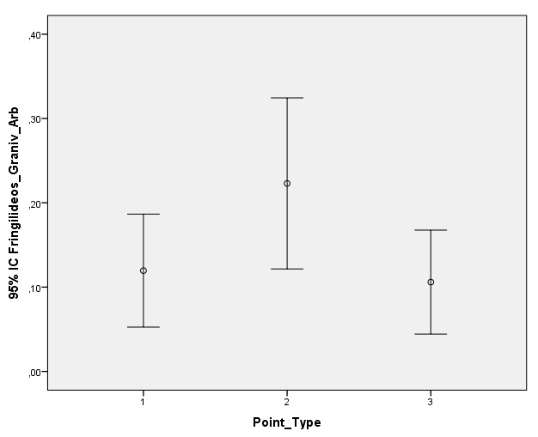

Slide 17
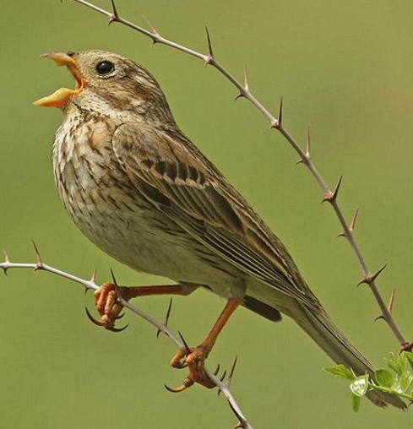
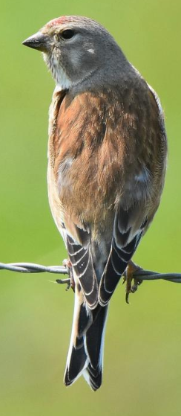
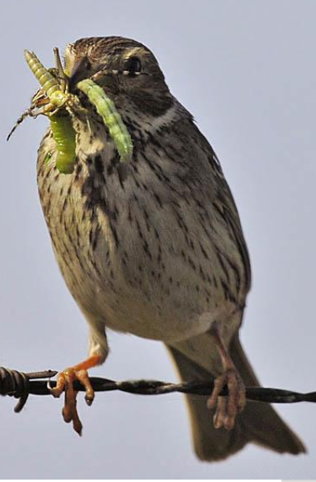
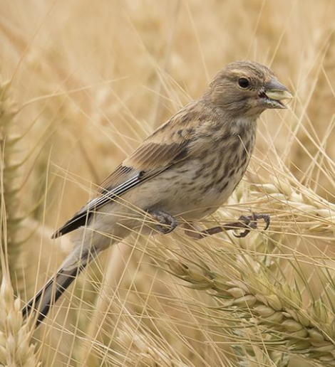
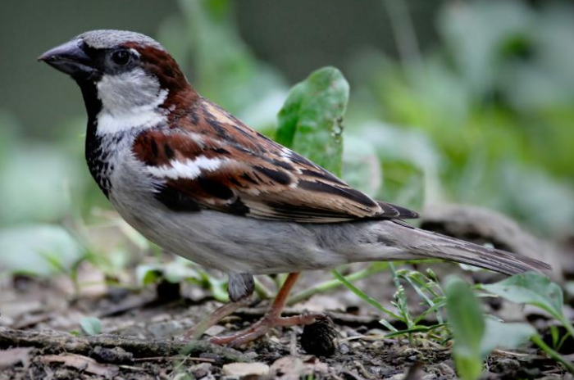
Passeriformes de campo granívoros

Slide 18
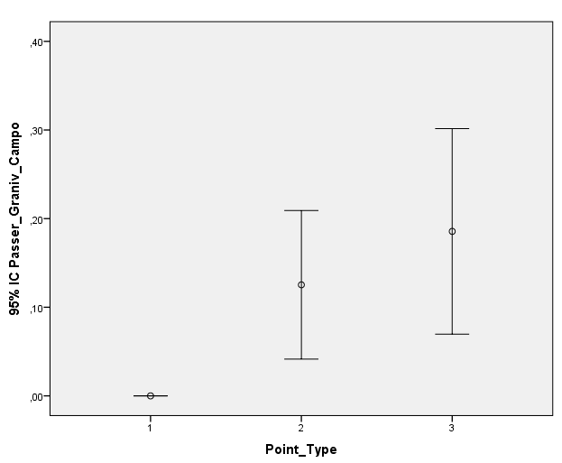

Slide 19
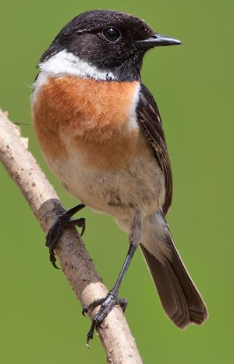
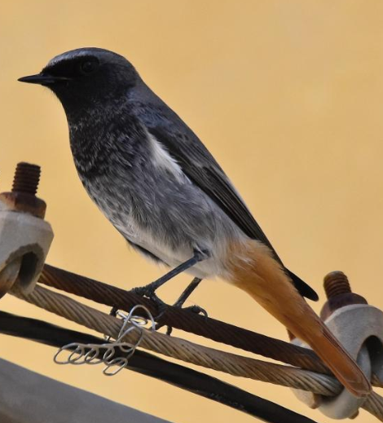
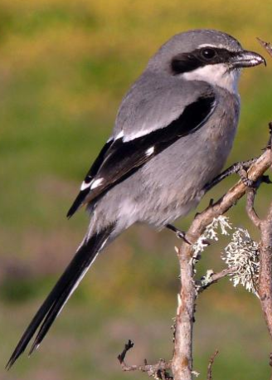
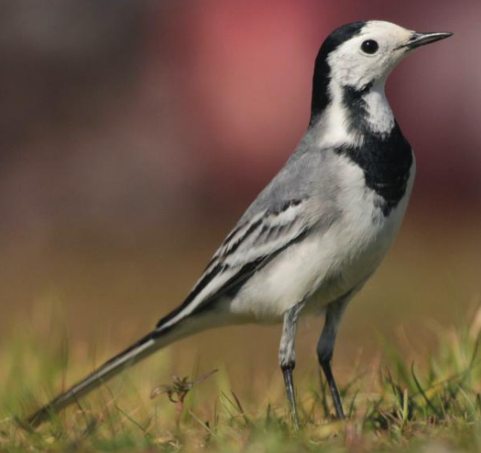
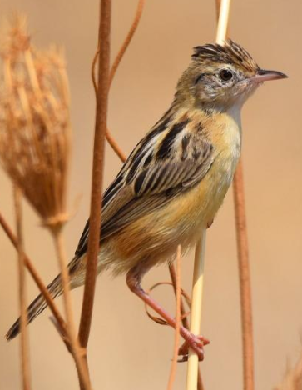
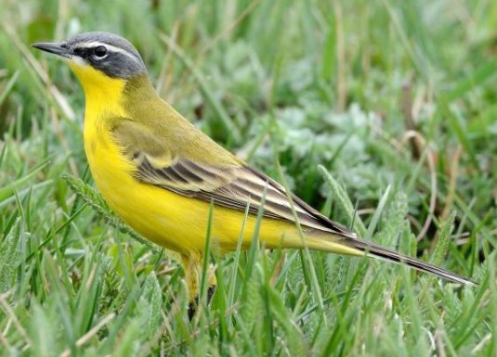
Passeriformes de campo insectívoros

Slide 20
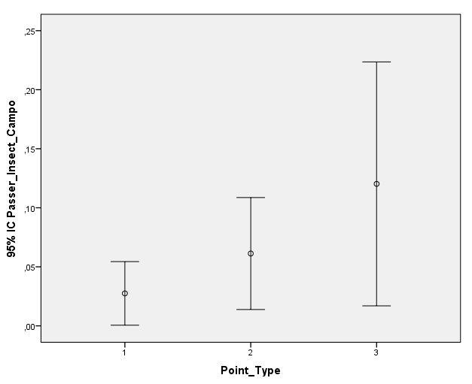

Slide 21
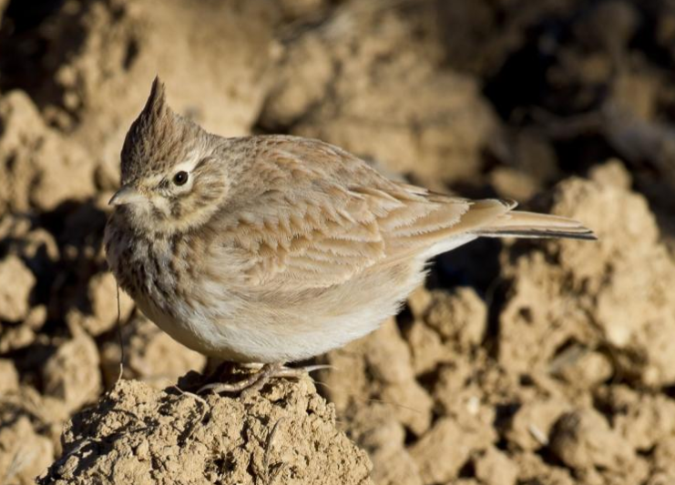
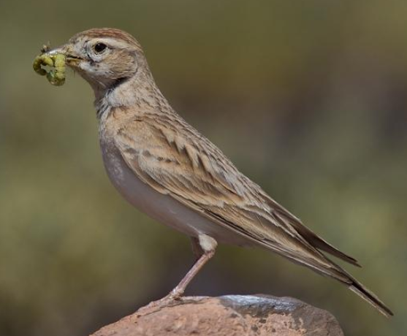
Alaudídeos (principalmente insectívoros)

Slide 22
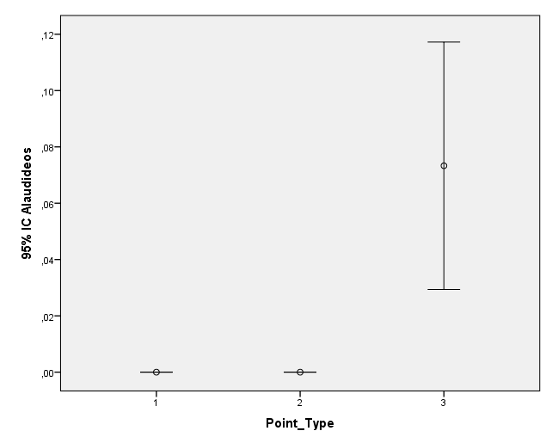

Slide 23
Tipos de comunidades de aves e peso dos insectívoros

Slide 24
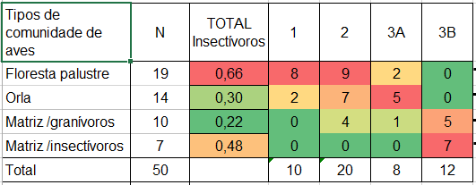
Comunidades de aves e peso dos insectívoros
por tipo de ponto
(1=paul; 2=EFA; 3A=matriz perto de EFA; 3B=matriz longe de EFA)

Slide 25
Análises em elaboração
Estimativa da predação de pragas das principais culturas (com base na identificação das ordens de insetos comidos pelas diversas espécies de aves) para cada um dos 50 pontos;
Modelação do serviço de predação em função da ocupação de solo por EFA arbóreas;
Análise custo benefício de diversos cenários de expansão das EFA arbóreas; custo= perda de superfície agrícola; benefício= incremento do serviço de controlo de pragas;
Estimativa do aumento do serviço de controlo de pragas em caso de substituição de culturas anuais por culturas permanentes;
Estimativa de níveis de apoio da PAC (Eco schemes) em caso de expansão da área de EFAs.

